Slide 1
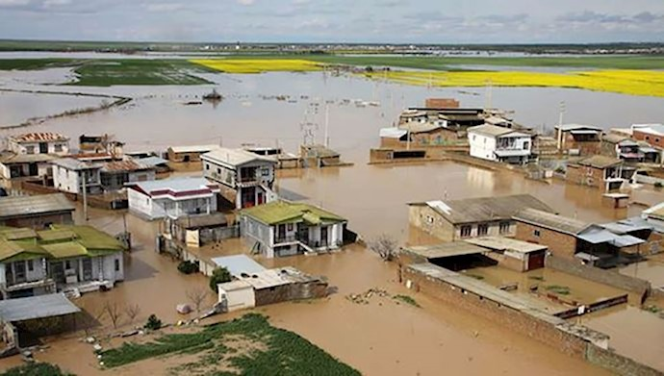
تقرير عن الفيضان
إسم الطالب : .................
الصف : ..............

Slide 2
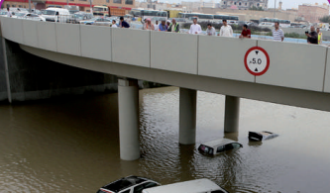
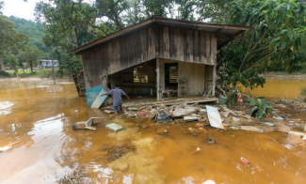
الفيضان
الفيضان : هو ظاهرة طبيعية تحدث عمدما يزيد منسوب المياه في أي مسطح مائي ليرتفع عن مستوى ضفافه فيطغى عليها .
والفيضان ظاهرة متكررة الحدوث في كثير من المناطق حول العالم
وفي بعض الأحيان يصبح الفيضان شديد التدمير بسبب كميات المياه المتحركة وسرعتها

Slide 3
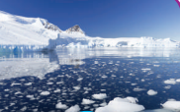
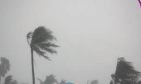
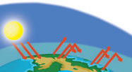
الفيضان
أسباب حدوث الفيضان :
1- انصهار الجليد وانصبابه في الأنهار
2-العواصف القوية والأعاصير
3- الاحتباس الحراري

